Slide 1
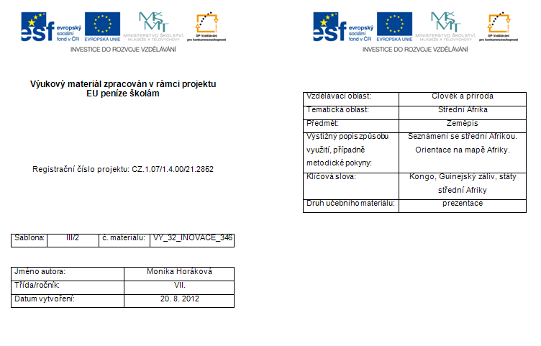

Slide 2
Střední Afrika
„Tropická Afrika“

Slide 3
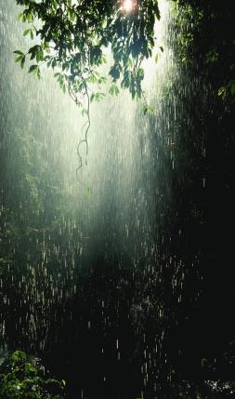
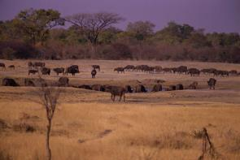
Vymezení, přírodní podmínky
území zhruba v povodí řeky Kongo mezi 10° s. š. a
10° j. š. a území při Guinejském zálivu
teplý teplotní pás, tropické podnebí
převládají savany, tropické deštné lesy
nejvyšší průměrné roční srážky v Africe

Slide 4
obyvatelstvo
převažuje negroidní rasa
stovky jazyků, z doby kolonialismu převažují angličtina a francouzština
mnoho náboženství - na severu islám, „přírodní náboženství“ - lidé spjati s přírodou
často občanské války

Slide 5
hospodářství
převažuje zemědělství –
rostlinná výroba - kávovník, kakaovník, banánovník, bavlník, zelenina
živočišná výroba - významný rybolov
těžba - oblast bohatá na nerostné suroviny
ropa (Guinejský záliv), diamanty, zlato, mangan, uran, fosfáty

Slide 6
státy
podél Guinejského zálivu - Libérie, Pobřeží Slonoviny, Ghana, Togo, Benin, Nigérie, Kamerun
povodí Konga - Středoafrická republika, Konžská republika, Demokratická republika Kongo, Gabon

Slide 7
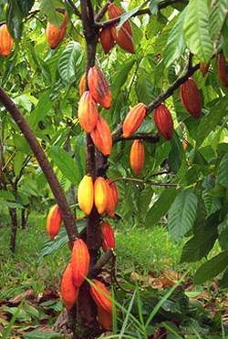
Ghana
hlavní město - Accra
převažuje zemědělství - kakaovník, kokosovník
přehradní nádrž Volta
Obr.1

Slide 8
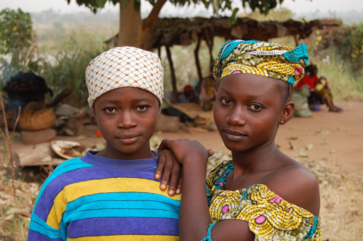
Nigérie
hlavní město - Abuja
nejlidnatější africký stát
řeka Niger
významná těžba ropy
Obr.2

Slide 9
Demokratická republika Kongo
dříve Zair
hlavní město - Kinshasa
Kongo - druhá nejvodnatější řeka světa, druhá nejdelší řeka Afriky
nerostné bohatství - kobalt, diamanty, měď
Obr.3

Slide 10
Použité zdroje Všechny uveřejněné odkazy [cit. 20.8.2012]. jsou dostupné pod licencí Creative Commons.
Obr.1http://www.waynesthisandthat.com/images/chocolate-ripe.jpg
Obr.2http://i.images.cdn.fotopedia.com/flickr-1434915652-hd/People_around_the_World/Africa/Nigeria/Nigeria_December_2006.jpg
Obr.3http://cdn.zmescience.com/wpcontent/uploads/2011/03/diamond_b.jpg
Ostatní informace byly vytvořeny z vlastních zdrojů a sady klipart.

